Slide 1


Slide 2


SỞ GIÁO DỤC VÀ ĐÀO TẠO HƯNG YÊN
Cuộc thi: “Thiết kế bài giảng Elearning”
Năm học: 2024 - 2025
BÀI 5: INTERNET
(Sách Kết nối tri thức với cuộc sống)
MÔN: TIN HỌC 6

Slide 3
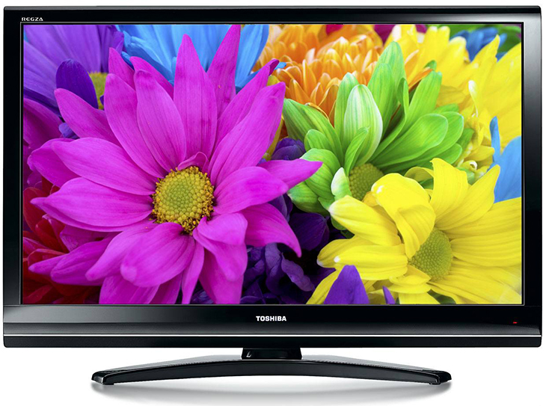
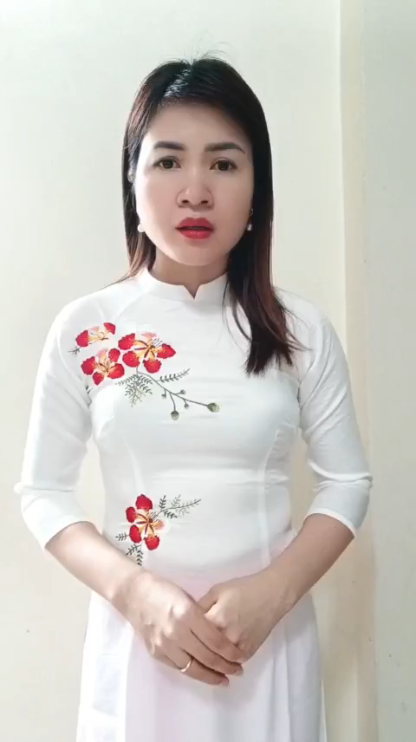

Slide 4

BÀI 5: INTERNET

Slide 5

BÀI 5: INTERNET
MỤC TIÊU BÀI HỌC
1. Kiến thức:
- Biết Internet là gì?
- Nêu được một số đặc điểm chính và lợi ích chính của Internet.
2. Năng lực.
2.1. Năng lực chung.
- Năng lực tự chủ và tự học, năng lực giải quyết vấn đề và sáng tạo, năng lực giao tiếp và hợp tác.
2.2. Năng lực chuyên biệt
- Nhận biết được sự khác nhau giữa mạng máy tính và Internet.
- Nêu được ví dụ minh hoạ về lợi ích và ứng dụng của Internet với đời sống.
- Phân biệt được các đặc điểm của Internet.
- Sử dụng Internet phục vụ cho học tập và trong đời sống.
- Năng lực hợp tác trong môi trường số.
3. Phẩm chất.
- Nhân ái, chăm chỉ, trung thực, trách nhiệm

Slide 6
BÀI 5: INTERNET
CẤU TRÚC BÀI HỌC
HĐ1. HOẠT ĐỘNG KHỞI ĐỘNG
HĐ2. HOẠT ĐỘNG HÌNH THÀNH KIẾN THỨC
1. Internet
2. Đặc điểm của Internet
3. Một số lợi ích của Internet
HĐ3. HOẠT ĐỘNG LUYỆN TẬP
HĐ4. HOẠT ĐỘNG VẬN DỤNG

Slide 7
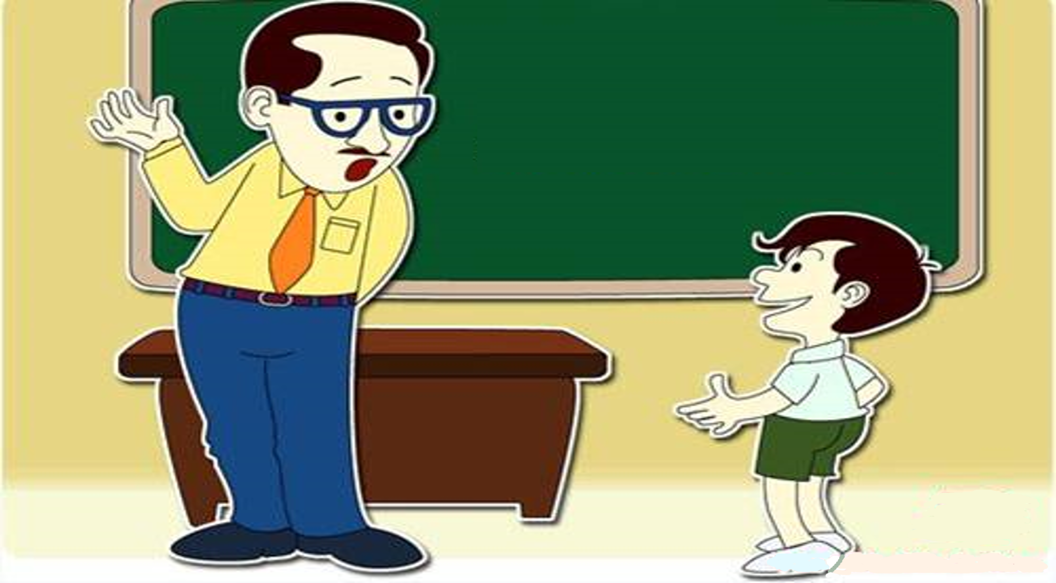
KHỞI ĐỘNG

Slide 8





KHỞI ĐỘNG
Em hãy quan sát các hình ảnh sau và cho biết các ứng dụng này để làm gì?
Youtube: dùng để giải trí xem phim, nghe nhạc..
Zoom: dùng để học online
Hình 1
Hình 2
Zalo: dùng để gọi điện, trao đổi thông tin, chia sẻ thông tin
Facebook: dùng để gọi điện, trao đổi thông tin, chia sẻ thông tin
Hình 3
Hình 4
Để sử dụng được các ứng dụng này thì cần có điều kiện gì?

Slide 9
Chúng ta có thể truy cập Internet để làm những công việc nào dưới đây?
Những công việc có sử dụng Internet | Có | Không
Quét nhà
Đọc báo
Xem phim
Nấu cơm
Đặt vé máy bay
x
x
x

Slide 10

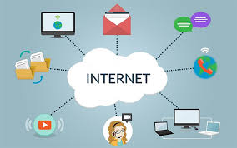
1. Internet
BÀI 5: INTERNET
Em hiểu Internet là gì?
Người sử dụng có thể làm được những gì khi truy cập Internet?
Hoạt động 1
Câu 1: Em hiểu Internet là gì?
Câu 2: Người sử dụng có thể làm được gì khi truy cập internet?

Slide 11
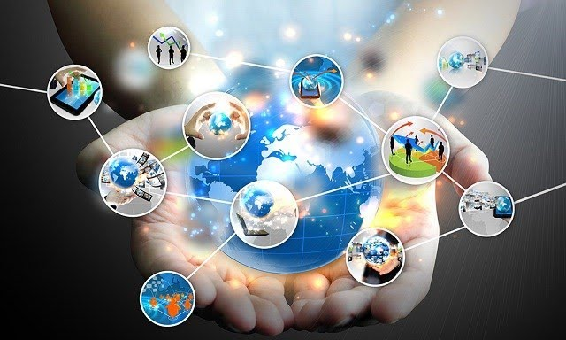
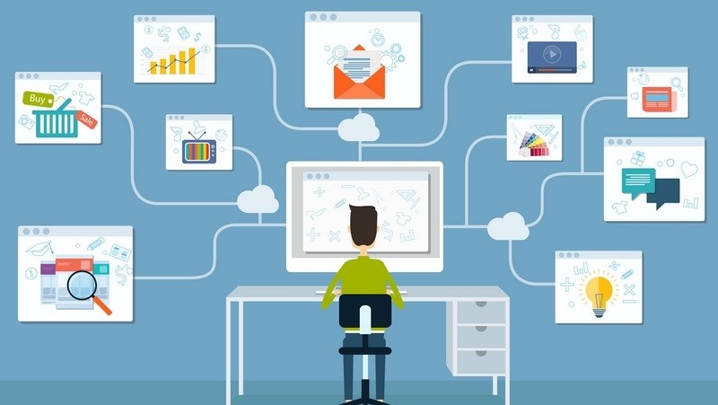
1. Internet
BÀI 5: INTERNET
Hoạt động 1
Câu 1: Em hiểu Internet là gì?
Câu 2: Người sử dụng có thể làm được gì khi truy cập internet?
Internet là mạng kết nối các mạng trên khắp thế giới
Con người truy cập mạng Internet để
Tìm kiếm, chia sẻ, lưu trữ và trao đổi thông tin

Slide 12
BÀI 5: INTERNET
1. Internet
Câu hỏi:
Trả lời:
+ Muốn truy cập Internet thì máy tính
cần phải làm gì?
+ Em hãy nêu một số nhà cung cấp
dịch vụ Internet?
+ Các dịch vụ thông tin phổ biến trên
Internet là gì?
Muốn truy cập Internet thì máy tính cần
có kết nối với Internet.
Nhà cung cấp dịch vụ Internet: FPT, VNPT,
Viettel...
Các dịch vụ thông tin phổ biến trên
Internet: WWW, tìm kiếm, thư điện tử, mạng xã hội...

Slide 13
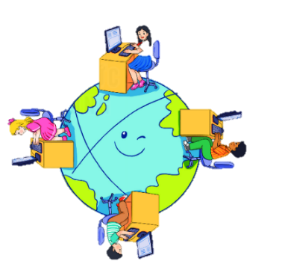
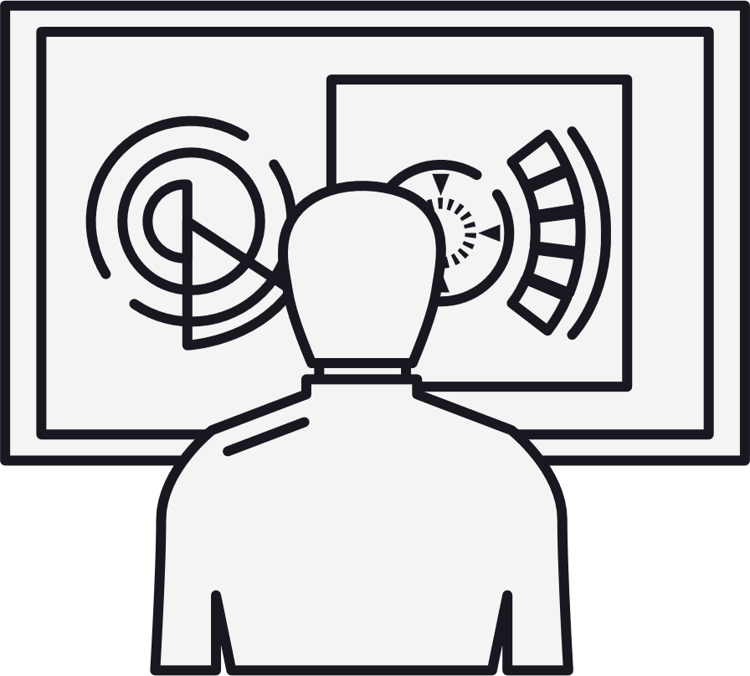

BÀI 5: INTERNET
Kết luận:
Internet là mạng liên kết các mạng máy tính trên khắp thế giới
Máy tính có thể được kết nối với Internet thông qua một nhà cung cấp
dịch vụ Internet.
Người sử dụng truy cập Internet để tìm kiếm, chia sẻ, lưu trữ và trao đổi thông tin.
Có nhiều dịch vụ thông tin khác nhau trên Internet: WWW, tìm kiếm, thư điện tử...

Slide 14
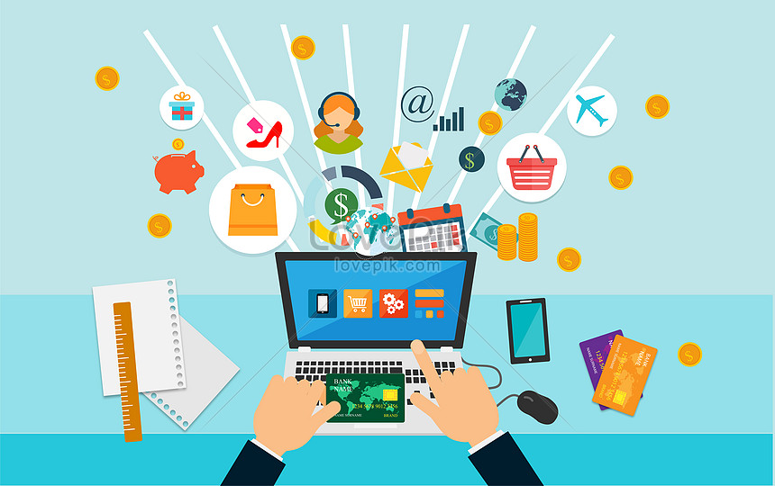
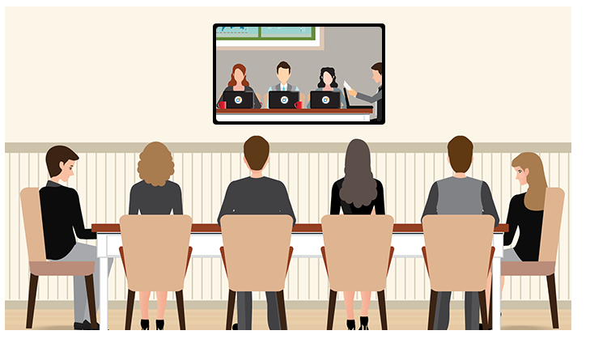
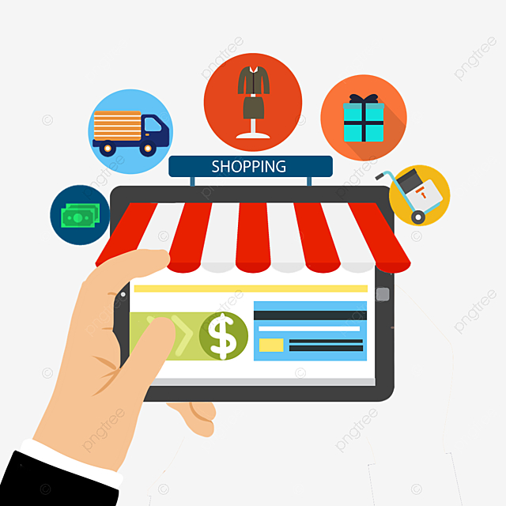
Một số hình ảnh về mạng Internet
BÀI 5: INTERNET

Slide 15
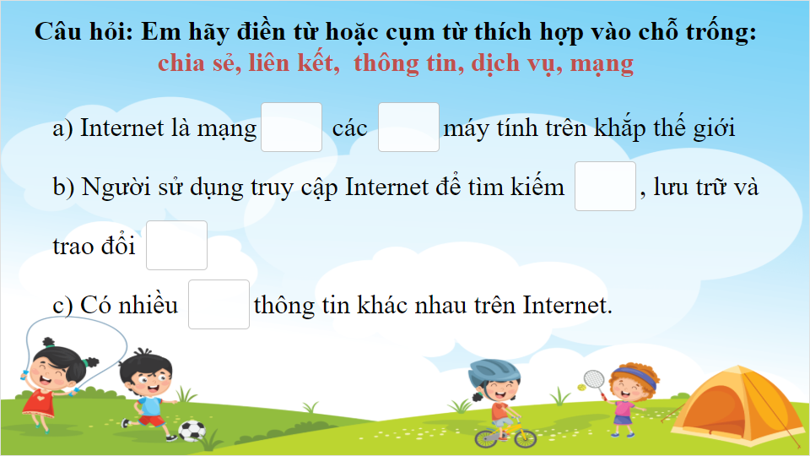
BÀI TẬP ĐIỀN TỪ

Slide 16


2. Đặc điểm của Internet
BÀI 5: INTERNET
Theo em, Internet có những đặc điểm gì?
- Tính toàn cầu: Có tận 1/3 thế giới sử dụng Internet
tính đến năm 2020.

Slide 17
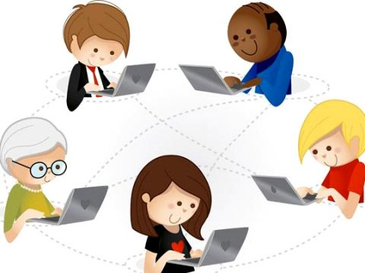
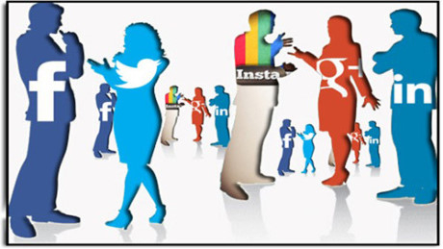
2. Đặc điểm của Internet
BÀI 5. INTERNET
- Tính toàn cầu: Có tận 1/3 thế giới sử dụng Internet
tính đến năm 2020.
- Tính tương tác: Người sử dụng có thể tức thời nhận
và gửi thông tin…

Slide 18
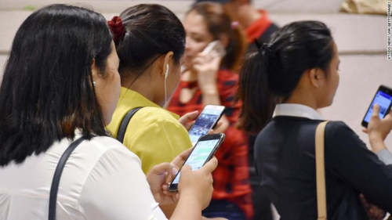
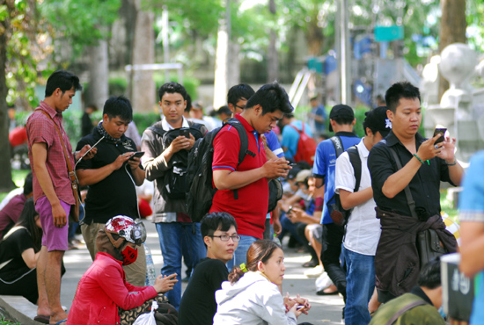
2. Đặc điểm của Internet
BÀI 5: INTERNET
- Tính toàn cầu: Có tận 1/3 thế giới sử dụng Internet
tính đến năm 2020.
- Tính tương tác: Người sử dụng có thể tức thời nhận
và gửi thông tin…
- Tính dễ tiếp cận: Người dùng có thể tìm kiếm, lưu trữ, trao
đổi thông tin nhanh chóng, ở mọi lúc mọi nơi…

Slide 19
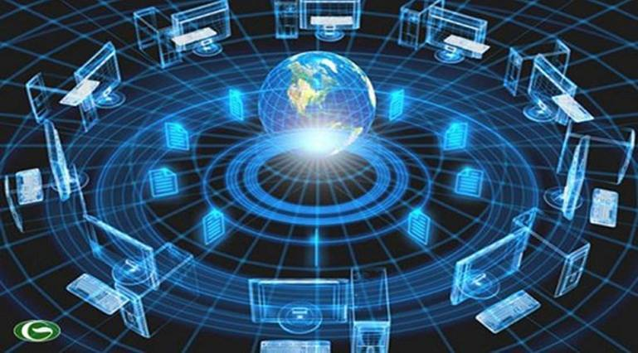
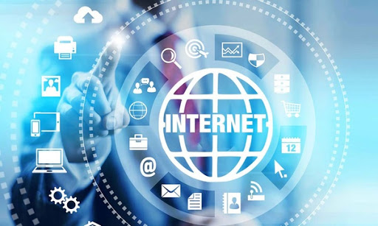
2. Đặc điểm của Internet
BÀI 5: INTERNET
- Tính toàn cầu: Có tận 1/3 thế giới sử dụng Internet
tính đến năm 2020.
- Tính tương tác: Người sử dụng có thể tức thời nhận
và gửi thông tin…
- Tính dễ tiếp cận: Người dùng tìm kiếm, lưu trữ, trao
đổi thông tin nhanh chóng, ở mọi lúc mọi nơi…
- Tính không chủ sở hữu: Internet không thuộc sở
hữu hay do bất kì một tổ chức hoặc cá nhân nào điều hành.

Slide 20
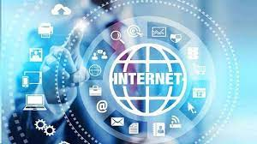
2. Đặc điểm của Internet
BÀI 5: INTERNET
Ngoài những đặc điểm chính kể trên, Internet còn có
một số đặc điểm khác như:
- Tính cập nhật: Thông tin được cập nhật thường xuyên
- Tính lưu trữ: Thông tin được lưu trữ thường trực, có thể sao chép nhanh và dễ dàng
- Tính đa dạng: Truyền tải thông tin dạng văn bản, âm thanh, hình ảnh, video..
- Tính ẩn danh: Người sử dụng truy cập Internet có thể dùng bí danh thay cho tên thật.

Slide 21
BÀI 5. INTERNET
Kết luận:
Internet có các đặc điểm chính sau:
Tính toàn cầu
Tính tương tác
Tính dễ tiếp cận
Tính không chủ sở hữu
Ngoài các đặc điểm chính kể trên mạng Internet có một số đặc điểm khác:
tính cập nhật, tính lưu trữ, tính đa dạng, tính ẩn danh.

Slide 22
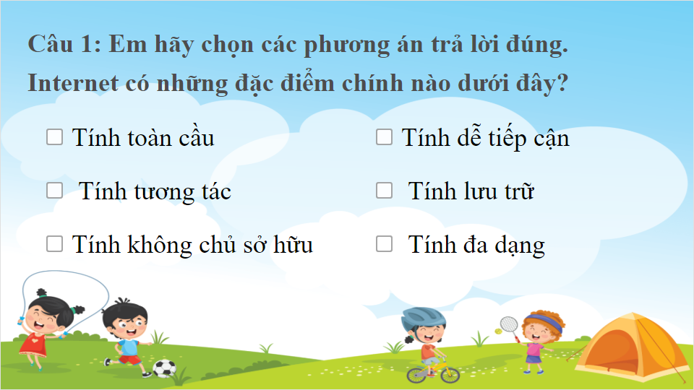
BÀI TẬP TRẮC NGHIỆM

Slide 23
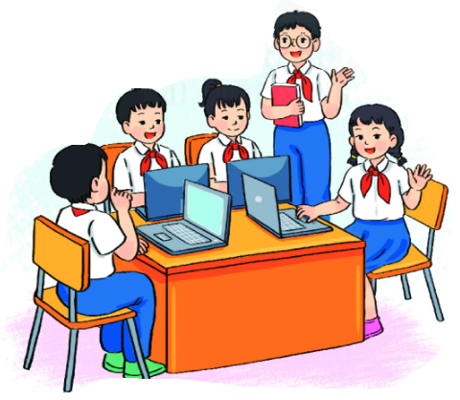
3. Một số lợi ích của Internet
BÀI 5: INTERNET
Xem phim
Xem tin tức
Vậy theo em, Internet có những lợi ích gì?
Em thường truy cập Internet để làm gì?
Gửi thư điện tử
Học tập
Chat với mọi người
Mua bán hàng hóa

Slide 24

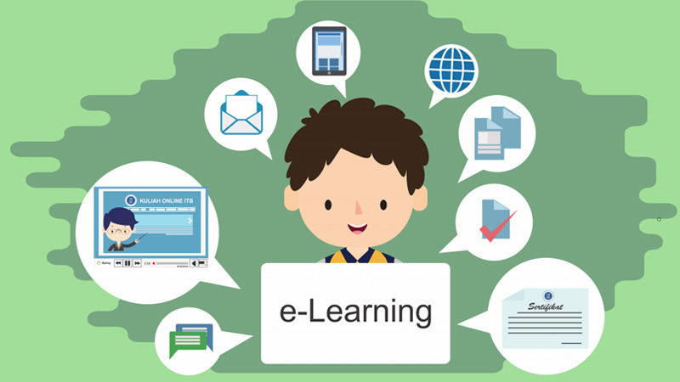
BÀI 5: INTERNET
Kết luận:
Lợi ích của Internet
Trao đổi thông tin nhanh chóng, hiệu quả
Học tập và làm việc trực tuyến
Cung cấp nguồn tài liệu phong phú
Cung cấp các tiện ích phục vụ đời sống
Là phương tiện vui chơi, giải trí.

Slide 25
Theo em, những việc làm nào sau đây có thể làm với Internet?
BÀI 5: INTERNET
a) Học ngoại ngữ trực tuyến với người nước ngoài
b) Nghe nhạc, xem phim trực tuyến
c) Chơi đá bóng để nâng cao sức khỏe
d) Tìm kiếm tài liệu học tập
e) Gửi thư điện tử
Vậy đáp án đúng là: a, b, d và e

Slide 26
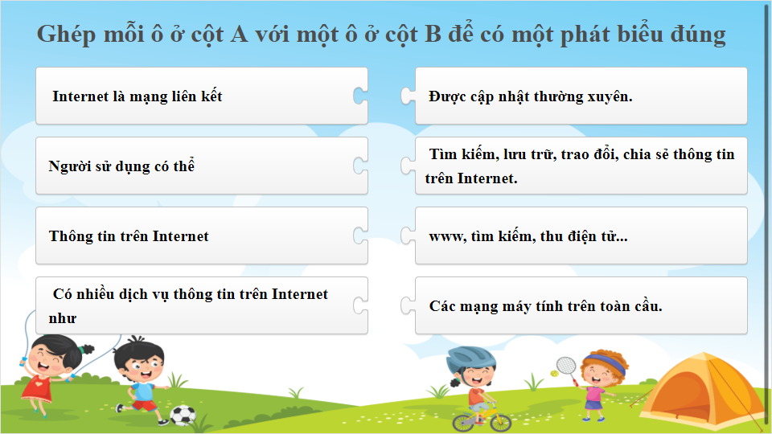
BÀI TẬP ĐIỀN TỪ
BÀI TẬP GHÉP NỐI

Slide 27
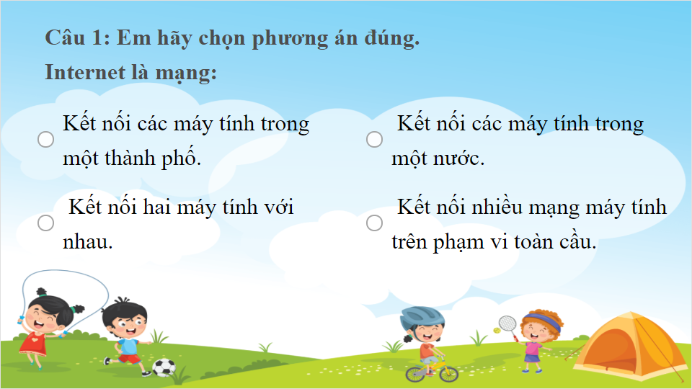
HOẠT ĐỘNG LUYỆN TẬP
HOẠT ĐỘNG LUYỆN TẬP

Slide 28
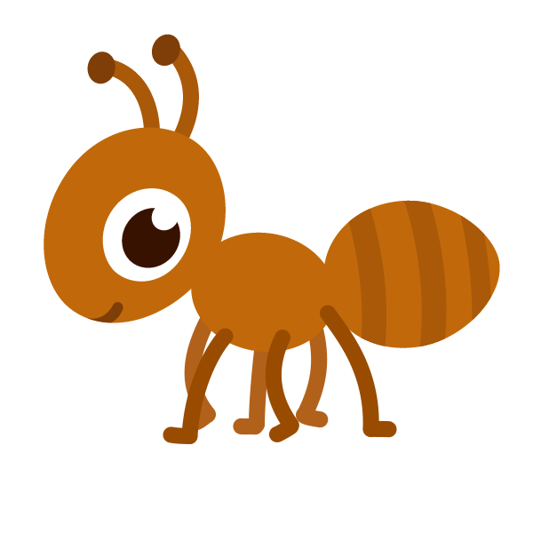

TRÒ CHƠI
CHÚ KIẾN CHĂM CHỈ

Slide 29




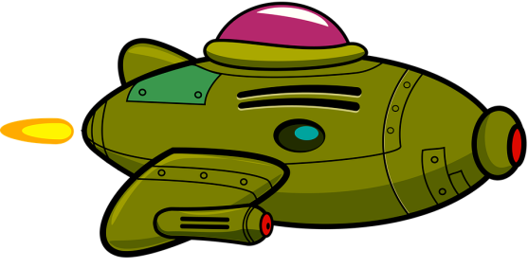
Chú kiến chăm chỉ
play

Slide 30

Giới thiệu
Giúp chú kiến tha mồi về tổ bằng cách trả lời các câu hỏi: Đúng hoặc sai.
Nếu trả lời đúng thì chú kiến được đi tiếp, nếu trả lời sai thì cuộc chơi ngừng lại.

Slide 31



Người sử dụng có thể tìm kiếm, trao đổi thông tin trên Internet
Game over
Game over
play
Đúng
Sai

Slide 32

Chúng ta có thể sử dụng bất kỳ thông tin nào trên Internet mà không cần xin phép.
Game over
Game over
play
Đúng
Sai

Slide 33
Thông tin trên Internet rất độc hại với học sinh nên cần cấm học sinh sử dụng Internet.
Game over
Game over
Game over
play
Đúng
Sai

Slide 34
Trên Internet có đầy đủ những thứ chúng ta muốn mà không cần phải tìm kiếm ở bên ngoài.
Game over
Game over
play
Đúng
Sai

Slide 35

Internet cung cấp môi trường làm việc trực tuyến, giải trí từ xa
Game over
Game over
play
Đúng
Sai

Slide 36

Kho thông tin trên Internet là khổng lồ.
Game over
Game over
play
Đúng
Sai

Slide 37

Sử dụng Internet tuyệt đối an toàn với người sử dụng.
Game over
Game over
play
Sai
Đúng

Slide 38
Người sử dụng Internet có thể bị nghiện internet.
Game over
Game over
play
Đúng
Sai

Slide 39


CHÚC MỪNG CÁC EM ĐÃ HOÀN THÀNH TRÒ CHƠI
Game over

Slide 40
HOẠT ĐỘNG VẬN DỤNG
Em hãy lấy ví dụ cho thấy Internet mang lại lợi ích cho việc học tập và giải trí
Em hãy giải thích tại sao Internet lại được sử dụng rộng rãi và ngày càng phát triển

Slide 41
HOẠT ĐỘNG VẬN DỤNG
Câu 1: Ví dụ cho thấy Internet mang lại lợi ích cho việc học tập và giải trí
- Học tập: tra cứu tài liệu học tập và nghiên cứu, chia sẻ và tìm kiếm thông tin, dạy học trực tuyến, đào tạo từ xa trên Internet.
- Giải trí: nghe nhạc, xem video trực tuyến, xem các chương trình thể thao, biểu diễn nghệ thuật, chơi trò chơi, giao lưu bạn bè, xem tin tức trên Internet.
Câu 2: Internet được sử dụng rộng rãi và ngày càng phát triển do:
- Internet là mạng máy tính toàn cầu, nhờ đó mà thông tin được trao đổi và truyền tải đi khắp nơi, mang lại nhiều lợi ích cho con người và xã hội.
- Dễ tiếp cận, tính tương tác cao.
- Các công ty về máy tính và phần mềm không ngừng nâng cấp, sáng tạo và dành các khoản đầu tư lớn để cho ra mắt các sản phẩm mới, phiên bản tốt hơn. Các nhà mạng cũng ngày càng nâng cao chất lượng các dịch vụ để Internet được sử dụng phổ biến và hiệu quả hơn.

Slide 42
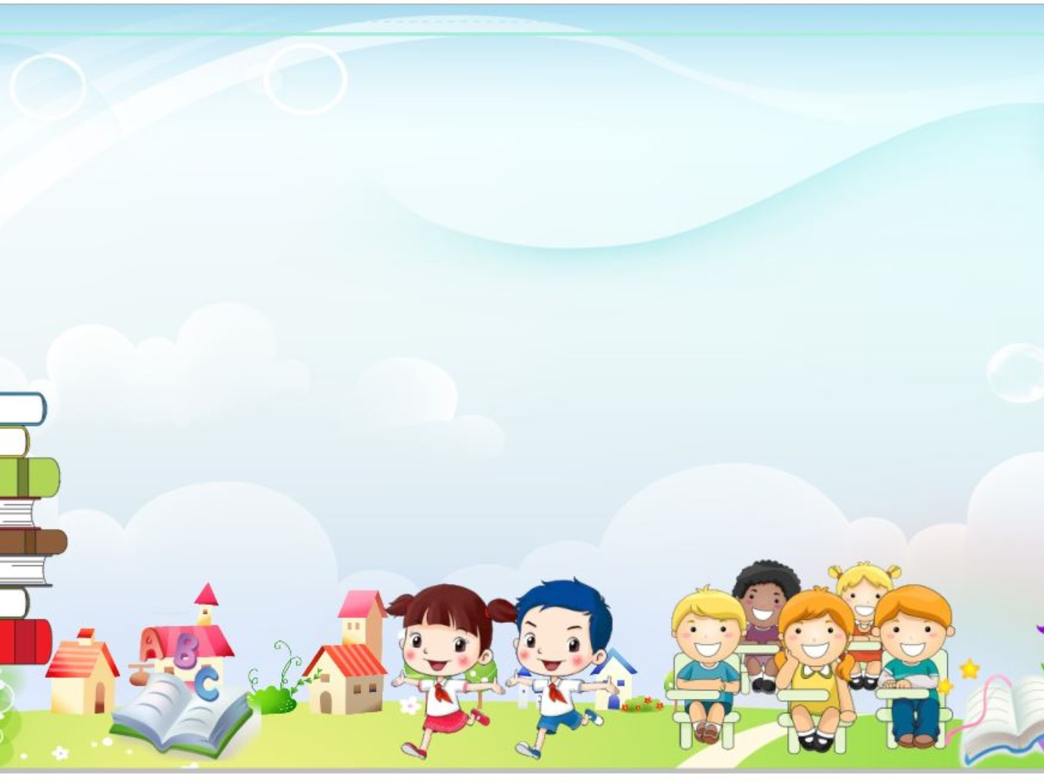





GIỜ HỌC KẾT THÚC
CHÚC CÁC EM HỌC TỐT NHÉ!

